Slide 1

集成电路EDA技术
1、集成电路EDA简介

Slide 2

什么是TCAD
TCAD：Technology Computer Aided Design
半导体工艺模拟及器件模拟工具
实质就是解基本的物理偏微分方程，如泊松方程、玻尔兹曼方程

Slide 3
什么是TCAD
TCAD应用的意义：
（1）实际流片前，根据具体需要对器件进行设计与仿真，对实际生产有良好的指引。
（2）通过特定模型或者程序对器件或者电路特性进行优化。
（3）利用仿真理解或预测器件的工作特性与原理
总而言之，就是在不实际制作出器件之前，可以通过仿真预计工艺制备中有可能存在的不足及器件结构原有的设计缺陷。

Slide 4

集成电路EDA简介
集成电路领域EDA简介：
（1）电子电路与设计软件
SPICE（Simulation Program with Integrated Circuit Emphasis）, 以图形方式输入，自动进行电路检查，生成图表，模拟和计算电路。

Slide 5
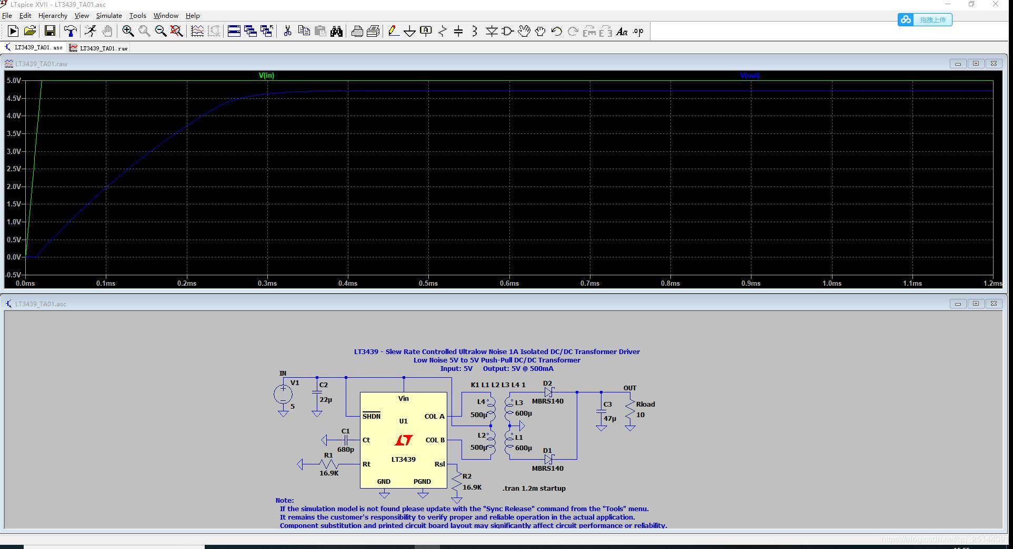
集成电路EDA简介
LtSpice界面

Slide 6

集成电路EDA简介
Ronald A. Rohrer

Slide 7
集成电路EDA简介
Computer Analysis of Nonlinear Circuits, Excluding Radiation”
不包括辐射的非线性电路计算机分析
SPICE（Simulation Program with Integrated Circuit Emphasis）
以集成电路为重点的仿真程序

Slide 8

集成电路EDA简介
胡正明教授（Prof. Chenmin Hu）

Slide 9
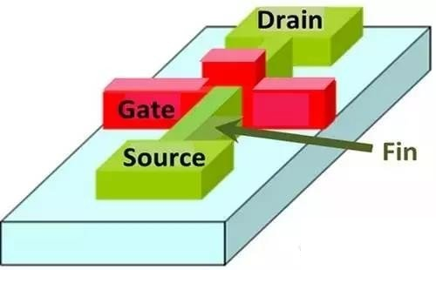
集成电路EDA简介
Fin Field-Effect Transistor；FinFET
鳍式场效应晶体管

Slide 10
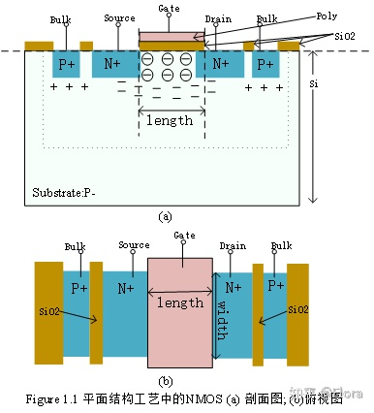
集成电路EDA简介

Slide 11
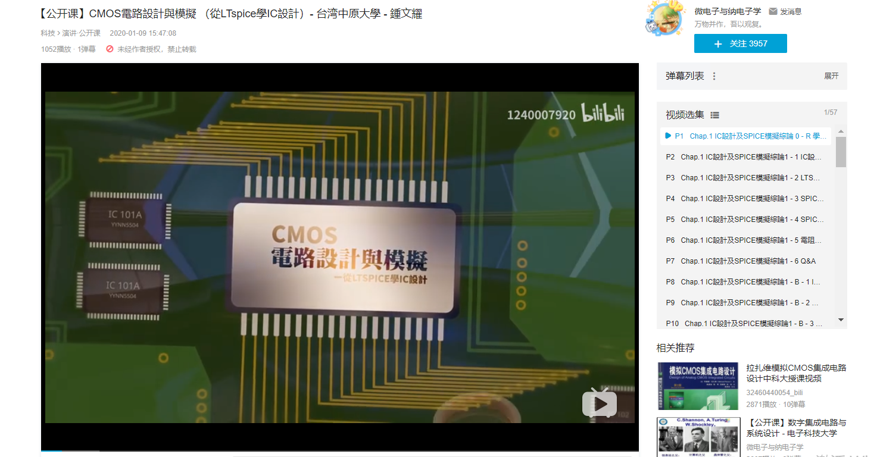
集成电路EDA简介

Slide 12

集成电路EDA简介
Multisim系列：具有更加形象直观的人机交互界，特别是其仪器仪表库中的各仪器仪表与操作真实实验中的实际仪器仪表完全没有两样。

Slide 13
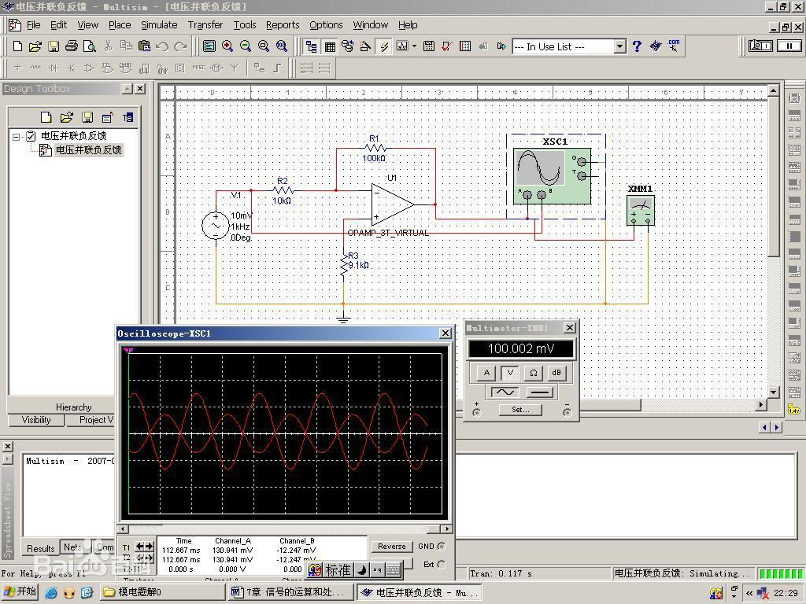
集成电路EDA简介
Multisim界面

Slide 14
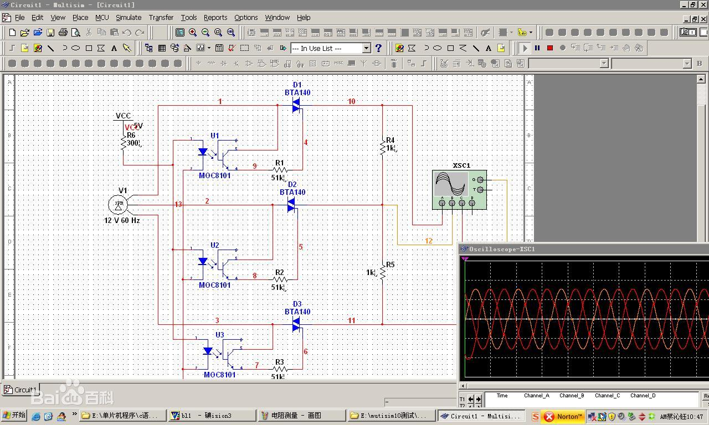
集成电路EDA简介

Slide 15
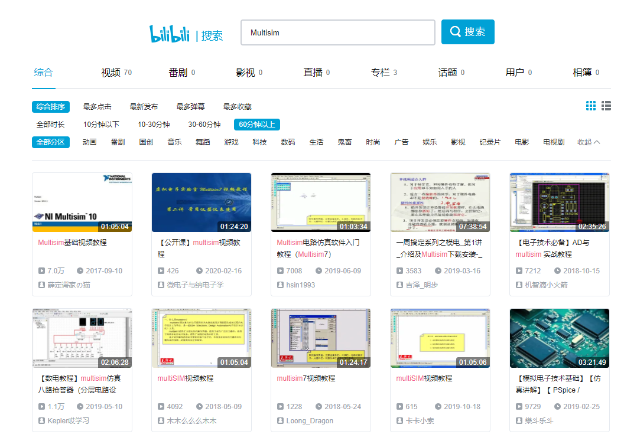
集成电路EDA简介

Slide 16

集成电路EDA简介
MATLAB：一大特性是有众多的面向具体应用的工具箱和仿真块，包含了完整的函数集用来对图像信号处理、控制系统设计、神经网络等特殊应用进行分析和设计。MATLAB编程产生独立C/C++代码。

Slide 17
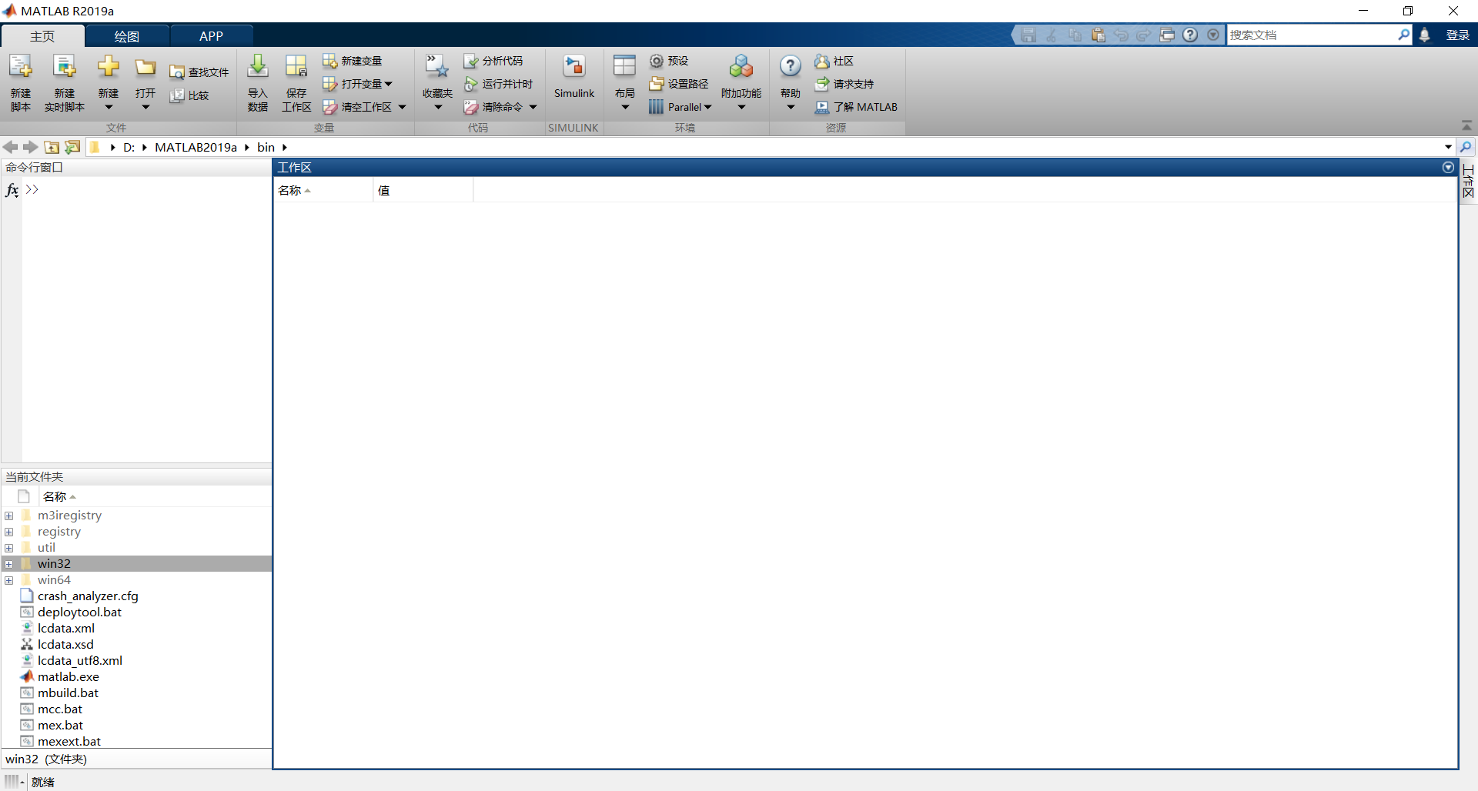
集成电路EDA简介
MATLAB界面

Slide 18
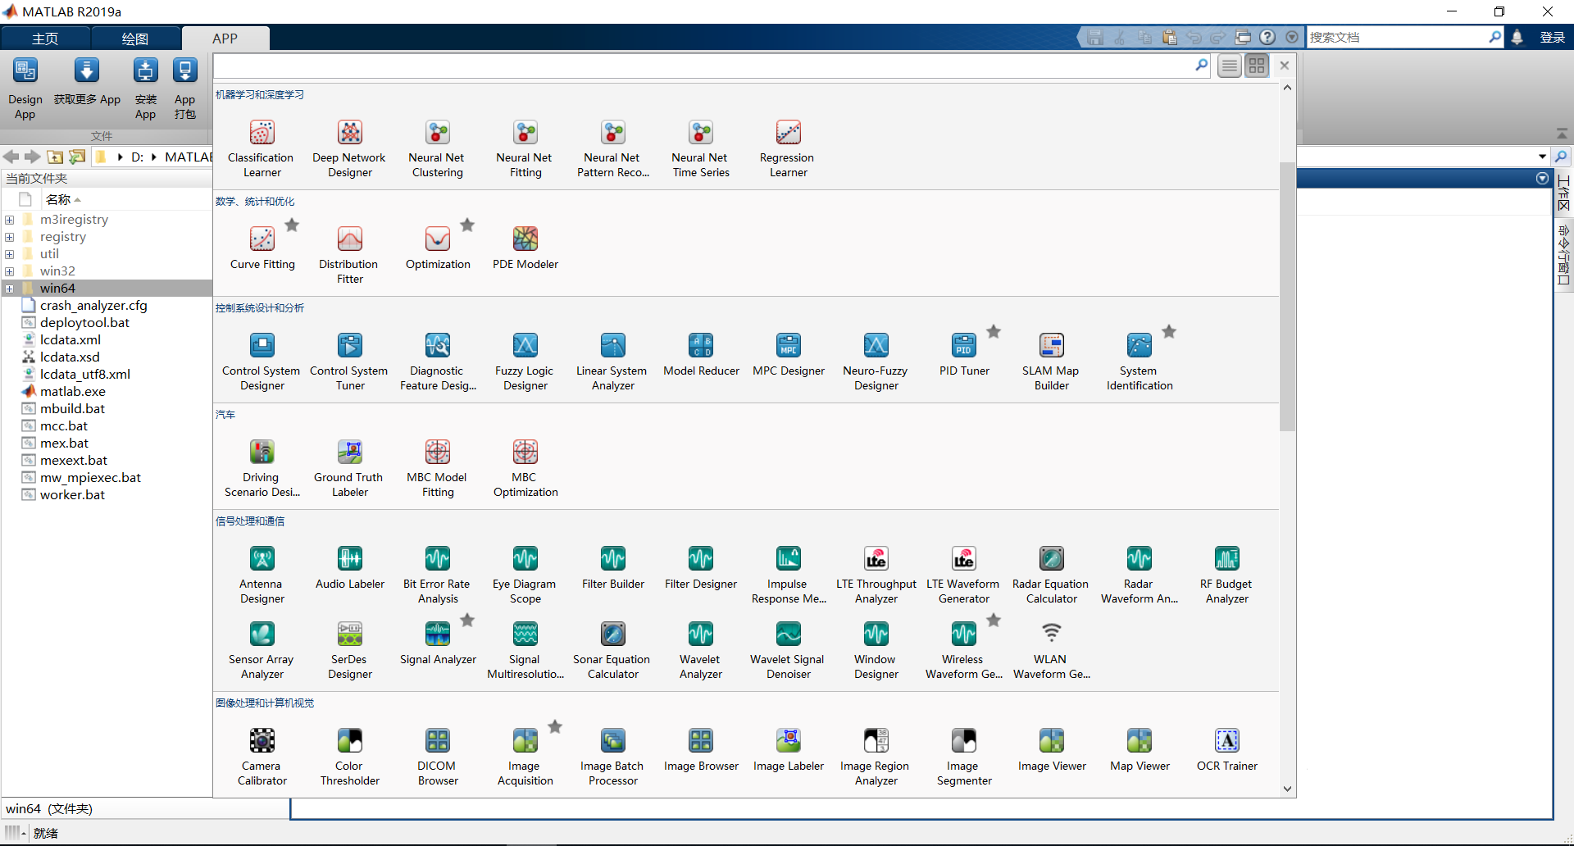
集成电路EDA简介

Slide 19
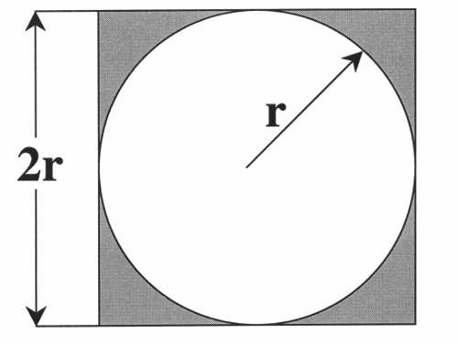
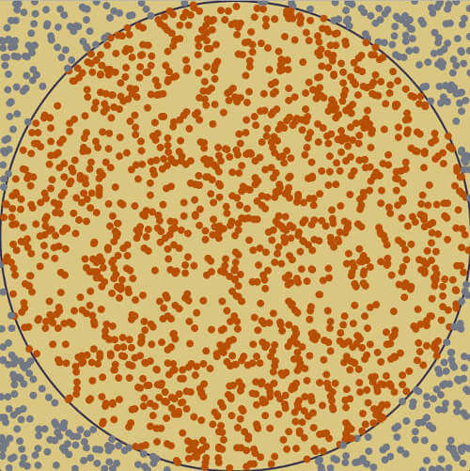

集成电路EDA简介
蒙特卡洛仿真原理：

Slide 20
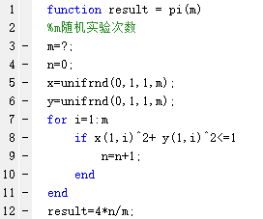
集成电路EDA简介

Slide 21
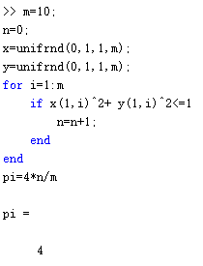
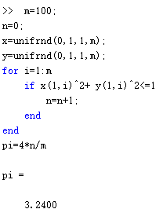
集成电路EDA简介

Slide 22
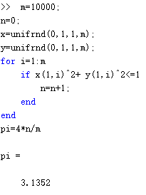
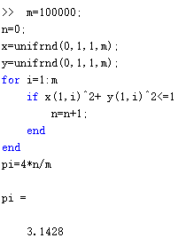
集成电路EDA简介

Slide 23
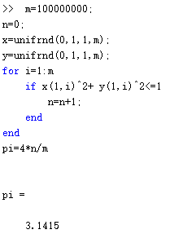
集成电路EDA简介

Slide 24

集成电路EDA简介
（2）PCB设计软件：(Printed Circuit Board)即印制线路板
Protel：CAD画图EDA软件，印刷电路板，具有原理图设计、PCB设计（包含信号完整性分析）、自动布线器、原理图混合信号仿真、可编程逻辑器件设计功能。

Slide 25
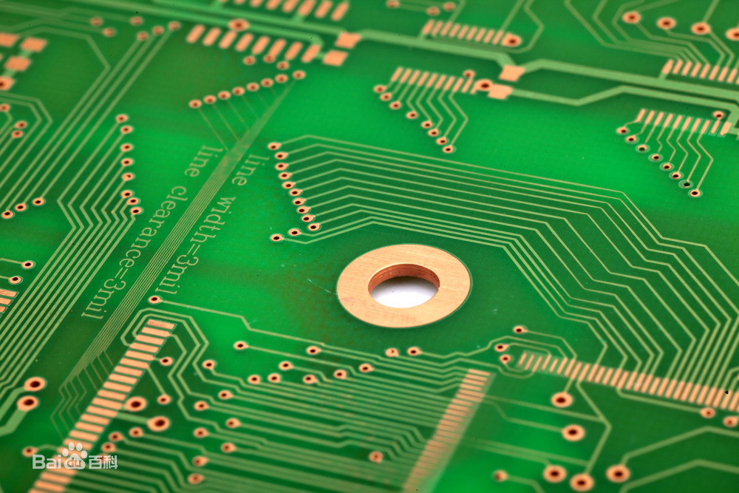
集成电路EDA简介
印刷电路板：

Slide 26
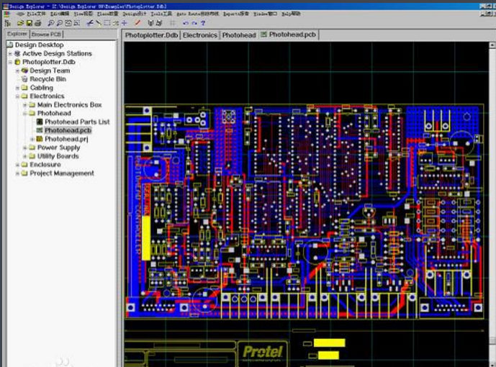
集成电路EDA简介
PROTEL界面：

Slide 27
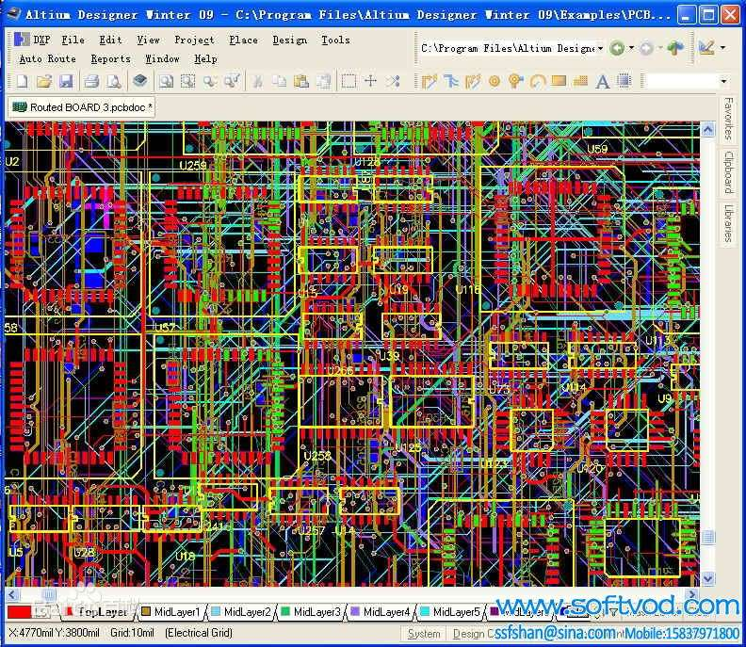
集成电路EDA简介

Slide 28

集成电路EDA简介
（3）IC设计器件：Cadence、Synopsys、Modelsim
Cadence:涵盖了电子设计的整个流程，包括系统级设计，功能验证，IC综合及布局布线，模拟、混合信号及射频IC设计，IC物理验证，PCB设计和硬件仿真建模等。

Slide 29
集成电路EDA简介
IC设计中的不同层次工具
（1）输入工具 (Design input)：TOP-DOWN or DOWN-TOP
（2）电路仿真软件(Circuit simulation)：数字 or 模拟
（3）综合工具(synthesis tools)：把HDL变成门级网表
（4）layout 工具和自动布局布线（auto plane & route）工具：
（5）物理验证（physical validate）和参数提取(LVS)工具：
FPGA or ASIC

Slide 30
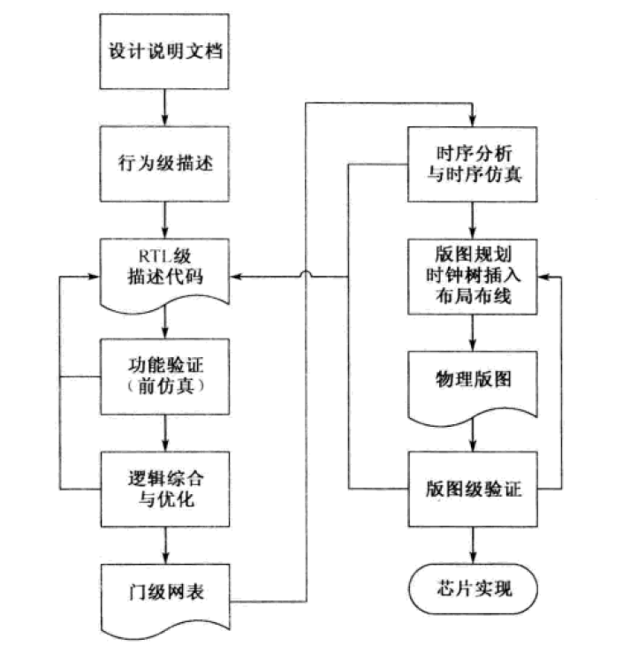
集成电路EDA简介

Slide 31
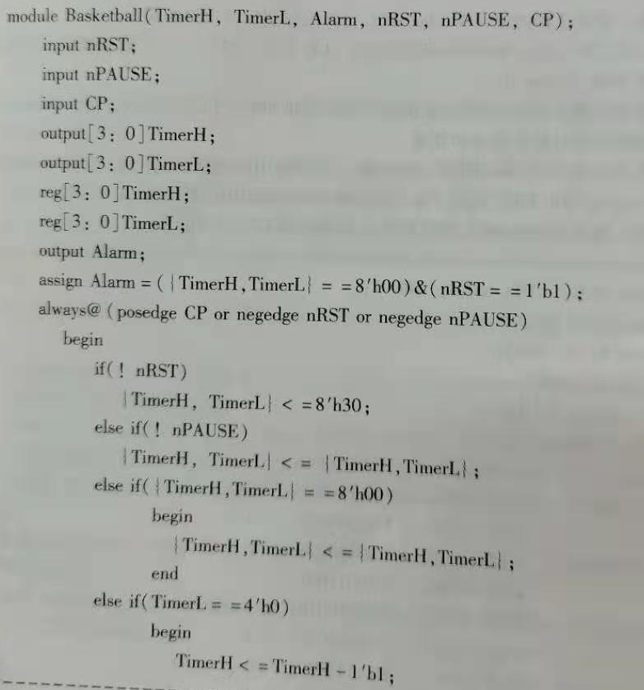
集成电路EDA简介

Slide 32
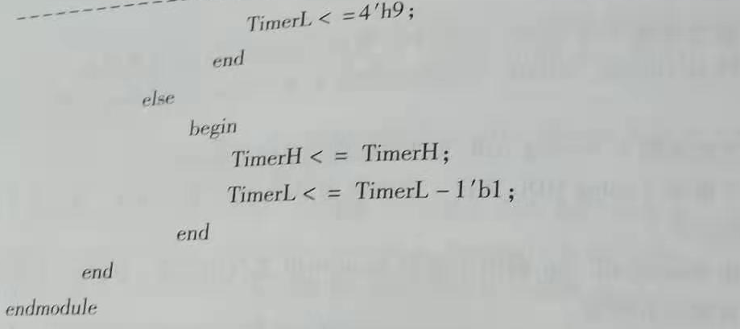
集成电路EDA简介

Slide 33
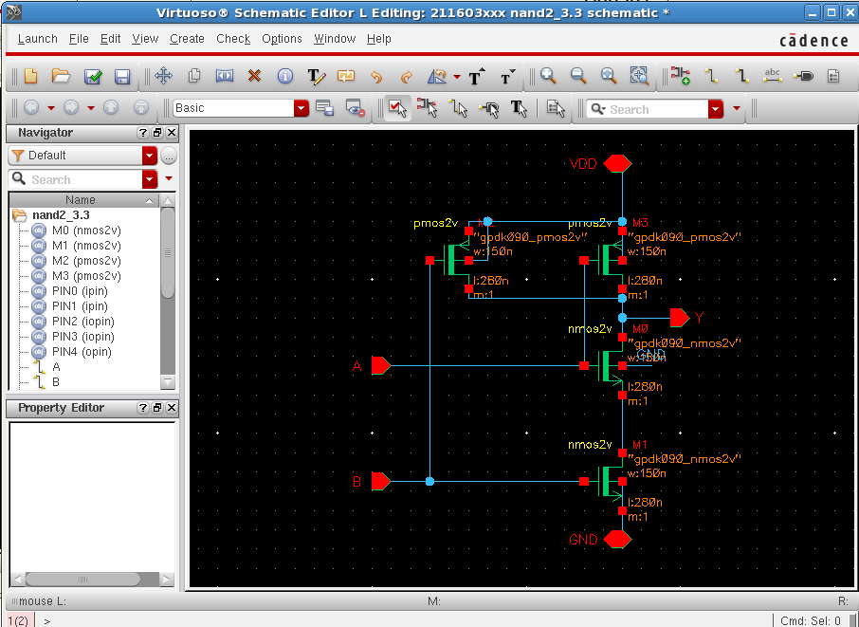
集成电路EDA简介
Cadence界面

Slide 34
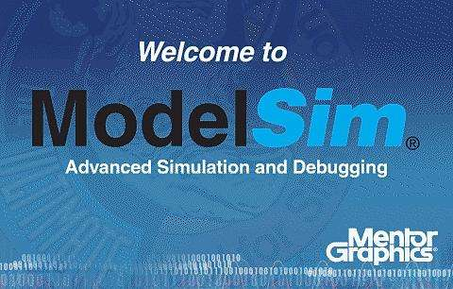
集成电路EDA简介
Verilog HDL/VHDL：硬件描述语言，以文本形式来描述数字系统硬件的结构和行为的语言，用它可以表示逻辑电路图、逻辑表达式，还可以表示数字逻辑系统所完成的逻辑功能。

Slide 35
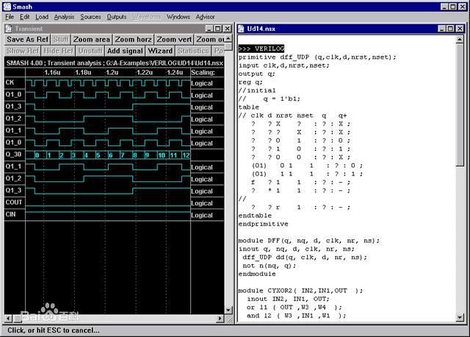
集成电路EDA简介
Modelsim界面

Slide 36
集成电路EDA简介
二选一数据选择器仿真电路图（行为型）
module Mux21 (a,b,s,y); //----------------1
input a,b;
input s;
output y;
assign y = (s==0)? a : b; //----------------2
endmodule //----------------3

Slide 37
集成电路EDA简介
二选一数据选择器仿真电路图（行为型）
module mux21 (a,b,s,y);
input a, b, s;
output y;
reg y;
always @( a or b or s) //----------------------------------1
if (!s) y = a; //-----------------------------------2
else y = b; //------------------------------------3
endmodule

Slide 38
集成电路EDA简介
二选一数据选择器仿真电路图（数据流型）
module Mux21 (a,b,s,y);
input a,b;
input s;
output y; //--------------1
wire d,e; //--------------2
assign d = a & (~s); //--------------3
assign e = b & s;
assign y = d | e;
endmodule

Slide 39
集成电路EDA简介
二选一数据选择器仿真电路图（结构型、门级网表）
module mux21(y, a, b, s);
input a, b, s;
output y;
not u1 (ns, s); //----------------------------------1
and u2 (sela, a, ns); //----------------------------------2
and u3 (selb, b, s); //----------------------------------3
or u4 (y, sela, selb); //----------------------------------4
endmodule

Slide 40

集成电路EDA简介
Synopsys：新思科技，全球集成电路设计EDA软件工具的主导企业

Slide 41
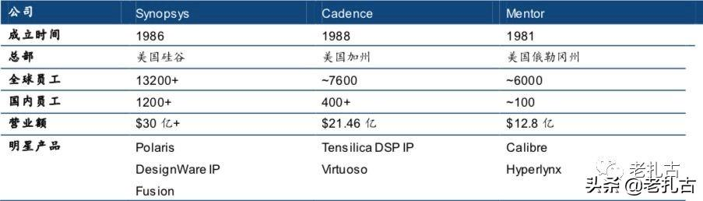
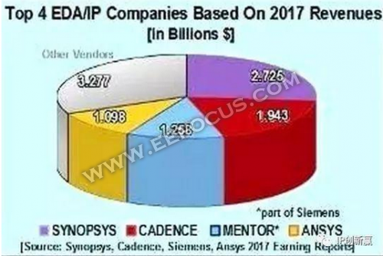
集成电路EDA简介

Slide 42
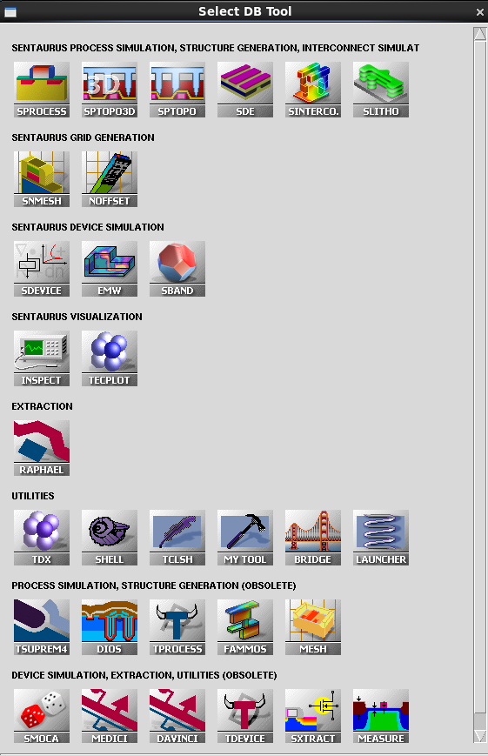
集成电路EDA简介
Sentaurus TCAD

Slide 43
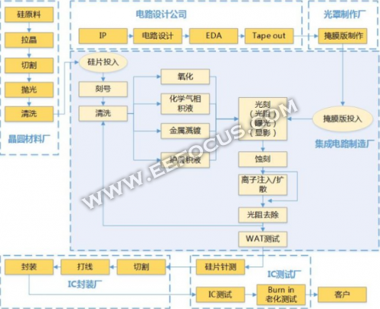
集成电路EDA简介

Slide 44


集成电路EDA简介
器件仿真的物理基础
（1）泊松方程：描述电场与电荷关系的重要方程
一维形式下
上述公式在半导体器件研究中经常用到，如确定耗尽层内电荷密度引起的电势

Slide 45
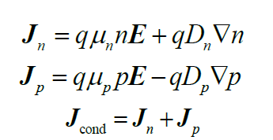
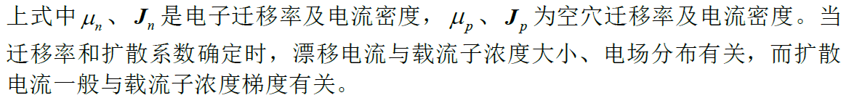
集成电路EDA简介
（2）输运方程：表示半导体中载流子的输运过程，也称为电流密度方程

Slide 46
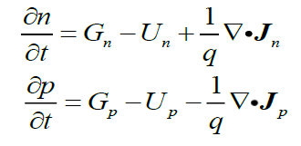
集成电路EDA简介
（3）连续性方程：描述了半导体中物理量与时间之间的关系

Slide 47
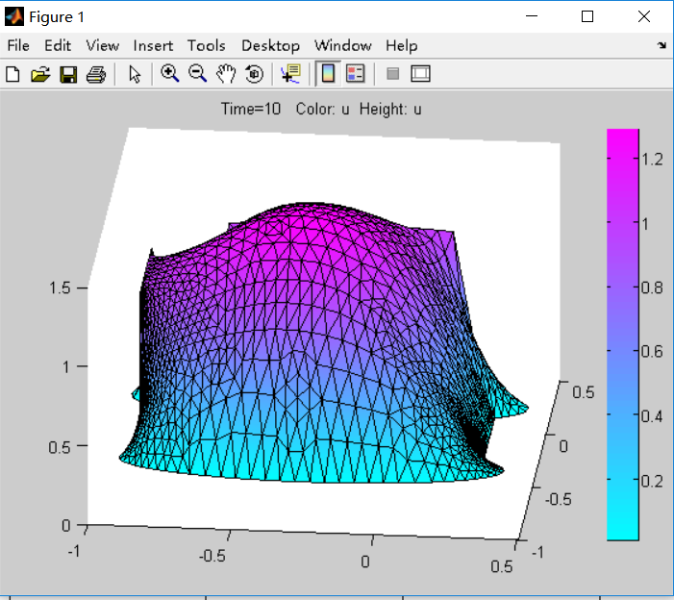
集成电路EDA简介
（4）有限元网格划分

Slide 48
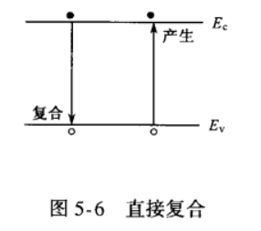
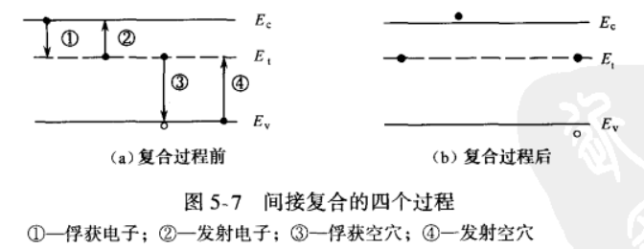
集成电路EDA简介
仿真中的主要器件模型
（1）产生-复合模型，包括了SRH 复合模型、辐射复合模型、俄歇复合模型和表面复合模型

Slide 49
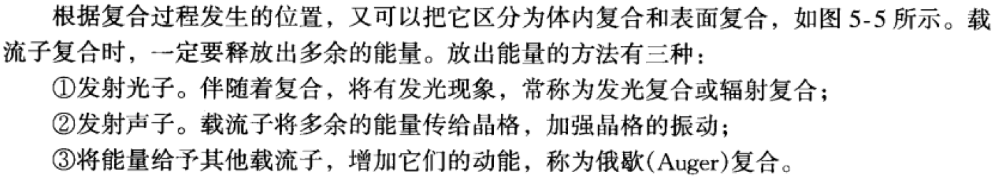
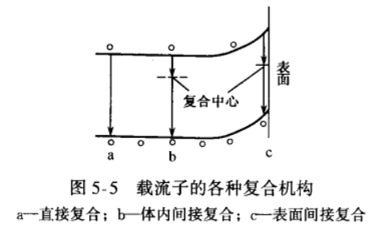
集成电路EDA简介

Slide 50
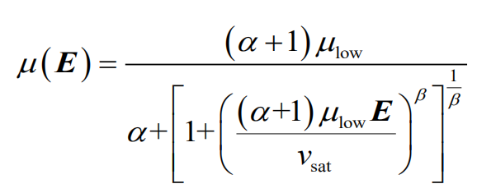
集成电路EDA简介
（2）迁移率模型

Slide 51
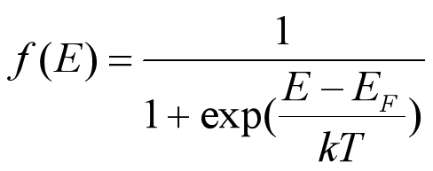
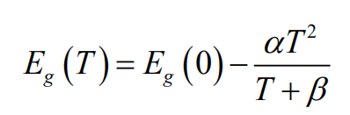
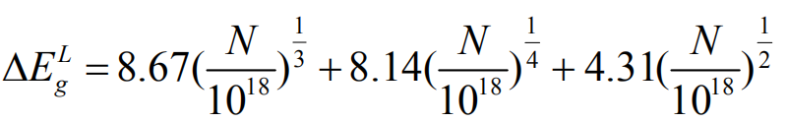
集成电路EDA简介
（3）能带结构模型
费米分布函数
温度效应
禁带变窄效应

Slide 52
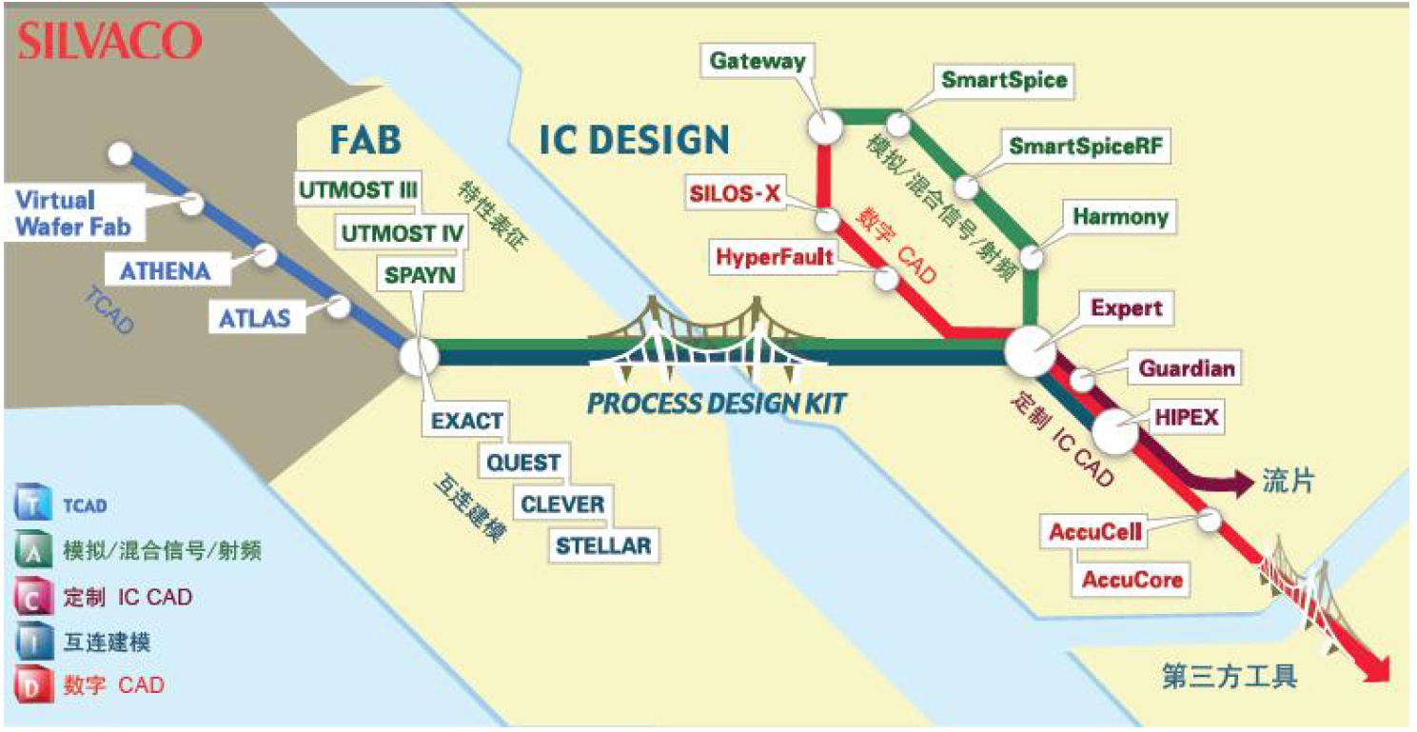
集成电路EDA简介
Silvaco 产品分布图

